Slide 1
هوش مصنوعی
فصل سوم: حل مسئله با جستجو
Solving Problems by Searching
مدرس: رحیم دهخوارقانی
بر اساس اسلایدهای محمدمهدی يزدان پناه
دانشگاه بناب
بهار 95

Slide 2
فهرست
گامهای حل مسئله
عاملهاي حل مسئله
اندازه گيري کارايي حل مسئله
جستجوي ناآگاهانه
اجتناب از حالتهاي تکراري
جستجو با اطلاعات ناقص

Slide 3
حل مسئله با جستجو
گام های اساسي براي حل مسائل
فرموله کردن هدف: وضعيتهاي مطلوب نهايي کدامند؟
فرموله کردن مسئله: چه فعاليتها و وضعيتهايي براي رسيدن به هدف موجود است؟
جستجو: انتخاب بهترين دنباله از فعاليتهايي که منجر به حالاتي با مقدار شناخته شده ميشود.

Slide 4
عاملهاي حل مسئله (problem solving agents)
عامل حل مسئله، يک نوع عامل هدفگراميبا‌شد.
عامل‌هاي هوشمند به طريقي عمل مي‌کنند که محيط مستقيماً به دنباله حالت‌هايي وارد شود که معيار کارآرايي را افزايش مي‌دهند.
الگوريتم جستجو مسئله‌اي را به عنوان ورودي دريافت نموده و راه‌حلي را به صورت دنباله عمليات بر مي‌‌گرداند.

Slide 5
چهار نوع اساسي از مسائل وجود دارند:
مسائل تک حالته (Single-state)
مسائل چند حالته (Multiple-state)
مسائل احتمالي (Contingency)
مسائل اکتشافي (Exploration)

Slide 6
مدل‌هاي مختلف براي مسئله جاروبرقي:
- مدل تک حالته:
حس‌گرهاي عامل به آن اطلاعات کافي مي‌دهند تا وضعيت دقيق مشخص شود. (دنيا قابل دسترسي است). عامل مي‌تواند محاسبه کند که کدام وضعيت پس از هر دنباله از عمليات قرار خواهد گرفت.

Slide 7
- مدل چند حالته:
عامل تمام اثرهاي عملياتش را مي‌داند اما دسترسي به حالت دنيا محدود است.
زماني که دنيا تماماً قابل دسترسي نيست عامل بايد در مورد مجموعه حالت‌هايي که ممکن است به آن برسد استدلال کند.

Slide 8
- مدل احتمالي:
با اين مدل حل مسئله، حس‌گرهايي را در طول فاز اجرايي نياز داريم. عامل اکنون بايد تمام درخت عملياتي را بر خلاف دنباله عملياتي منفرد، محاسبه کند. که به طور کلي هر شاخه درخت، با يک امکان احتمالي که از آن ناشي مي‌شود، بررسي مي‌شود.

Slide 9
مدل اکتشافي:
عاملي که هيچ اطلاعاتي در مورد اثرات عملياتش ندارد.
در اين حالت، عامل بايد تجربه کند و به تدريج کشف کند که چه عملياتي بايد انجام شود و چه وضعيت‌هايي وجود دارند. اين روش يک نوع جستجو است.
اگر عامل نجات يابد، «نقشه‌اي» از محيط را ياد مي‌گيرد که مي‌تواند مسائل بعدي را حل کند.

Slide 10
دنياي مکش:
مسئله تک حالته: عامل از جاي خودش اطلاع دارد و تمام مکان‌هاي آلوده را مي‌شناسد و دستگاه مکنده ما درست کار مي‌کند.
حالات: يکي از 8 حالت نشان داده شده.
عملگرها: حرکت به چپ، حرکت به راست، عمل مکش.
آزمون هدف: هيچ خاکي در چهار گوش‌ها نباشد.
هزينه مسير: هر عمل هزینه1 دارد.

Slide 11
دنياي مکش (جاروبرقي):(Vacuum cleaner)
اگر دنيا حاوي دو محل باشد:
هر محل ممکن است که شامل خاک باشد و يا
نباشد و عامل ممکن است که در يک محل يا
ديگر محل‌ها باشد؛ که داراي هشت حالت متفاوت خواهد بود. هدف تميز کردن تمام خاک‌هاست که در اينجا معادل با مجموعه حالت‌ {8و 7} است.

Slide 12
مثال: دنياي جاروبرقي فاقد حسگر
مسئله چند حالته: عامل داراي حسگر نمي‌باشد.
مجموعه وضعيت‌ها : زير مجموعه‌اي از حالات.
عملگرها: حرکت به چپ، حرکت به راست، عمل مکش.
آزمون هدف: تمام حالات در مجموعه حالت‌ها فاقد خاک باشند.
هزينه مسير: هر عمل هزينه 1 دارد.

Slide 13
حل مسئله با جستجو
مثال: دنياي جاروبرقي فاقد حسگر
عامل جارو تمام اثرات فعاليتهايش را ميداند اما فاقد حسگر است.
حالت اوليه آن يکي از اعضاي مجموعه{1،2،3،4،5،6،7،8} ميباشد
فعاليت ((Right {2،4،6،8}
فعاليت (Right,Suck) {4،8}
فعاليت (Right,Suck,Left,Suck) تضمين ميکند که صرف نظر از حالت اوليه، به حالت هدف، يعني 7 برسد

Slide 14
حل مسئله با جستجو
دنياي جاروبرقي فاقد حسگر
عامل بايد راجع به مجموعه هاي حالتي که ميتواند به آنها برسد استدلال کند. اين مجموعه از حالتها را حالت باور گوييم.
اگر فضاي حالت فيزيکي داراي s حالت باشد فضاي حالت باور 2^s حالت باور خواهد داشت.

Slide 15
اندازه‌گيري کارايي حل مسئله:
کارايي يک جستجو، حداقل از سه طريق مي‌تواند اندازه‌گيري شود:
آيا اين جستجو راه حلي پيدا مي‌کند؟
آيا راه حلي مناسبي است؟
هزينه جستجو از نظر زماني و حافظه مورد نياز براي يافتن راه حل چقدر است؟

Slide 16
حل مسئله با جستجو
مثال: نقشه روماني

Slide 17
حل مسئله با جستجو
مثال: نقشه روماني
صورت مسأله: رفتن از آراد به بخارست
فرموله کردن هدف: رسيدن به بخارست
فرموله کردن مسئله:
وضعيتها: شهرهاي مختلف
فعاليتها: حرکت بين شهرها
جستجو: دنباله اي از شهرها مثل:آراد، سيبيو، فاگارس، بخارست
اين جستجو با توجه به کم هزينه ترين مسير انتخاب ميشود

Slide 18
حل مسئله با جستجو
مسئله
حالت اوليه: حالتي که عامل از آن شروع ميکند. (initial state)
در مثال روماني: شهر آراد (Arad)
تابع جانشين: توصيفي از فعاليتهاي ممکن که براي عامل مهيا است. (actions)
در مثال روماني:Zerind,Sibui,Timisoara} S(Arad)={
فضاي حالت: مجموعه اي از حالتها که از حالت اوليه ميتوان به آنها رسيد.(state space)
در مثال روماني: کليه شهرها که با شروع از آراد ميتوان به آنها رسيد
حالت هدف: مجموعه اي از حالتها که در نهایت ميخواهیم به آنها برسيم. (goal state)

Slide 19
حل مسئله با جستجو
آزمون هدف: تعيين ميکند که آيا یک حالت خاص، حالت هدف است يا خير
هدف صريح: در مثال روماني، رسيدن به بخارست
هدف انتزاعي: در مثال شطرنج، رسيدن به حالت کيش و مات
مسير: دنباله اي از حالتها که دنباله اي از فعاليتها را به هم متصل ميکند.
در مثال روماني: Arad, Sibiu, Fagaras يک مسير است
هزينه مسير: براي هر مسير يک هزينه عددي در نظر ميگيرد.
در مثال روماني: طول مسير بين شهرها بر حسب کيلومتر
راه حل مسئله مسيري از حالت اوليه به حالت هدف است
راه حل بهينه کمترين هزينه مسير را دارد

Slide 20
براي تعريف يک مسئله به موارد زير نياز داريم:
وضعيت آغازين (initial state) که عامل خودش از بودن در آن آگاه است.
مجموعه‌اي از عمليات ممکن، که براي عامل قابل دسترسي باشد.
آزمون هدف (goal test)، که عامل مي‌تواند در يک تعريف وضعيت منفرد آن را تقاضا کند تا تعيين گردد که آن حالت، وضعيت هدف است يا خير.
تابع هزينه مسير، تابعي است که براي هر مسير، هزينه‌اي را در نظر مي‌گيرد؛ و با حرف g مشخص مي‌شود.
هزينه يک سفر= مجموع هزينه‌هاي عمليات اختصاصي در طول مسير

Slide 21
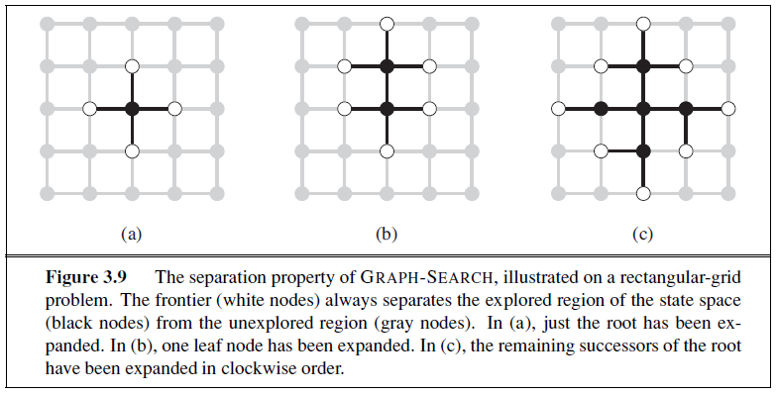
حالتهای یک گراف فضای حالت

Slide 22
Terminology
State space graph (8 puzzle), State space tree (8 queens)
Graph search (check for loops), Tree search (no check for loops)
Graph expansion, Graph generation
Parent node, child node, leaf node
Frontier = open list
Visited states, Loopy paths, Redundant paths
Explored set = Closed set

Slide 23
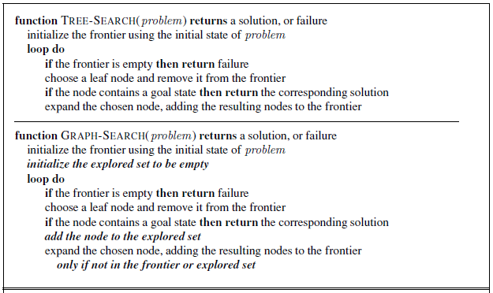
الگوریتم جستجوی درختی و گرافی

Slide 24
حل مسئله با جستجو
مثال: معماي8
حالتها: مکان هر هشت خانه شماره دار و خانه خالي در يکي از 9 خانه
حالت اوليه: هر حالتي را ميتوان به عنوان حالت اوليه در نظر گرفت
تابع جانشين: حالتهاي معتبر از چهار عمل، انتقال خانه خالي به چپ، راست، بالا يا پايين
آزمون هدف: بررسي ميکند که حالتي که اعداد به ترتيب چيده شده اند(طبق شکل روبرو) رخ داده يا نه
هزينه مسير: برابر با تعداد تعویض خانه ها در مسير

Slide 25
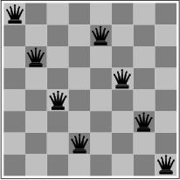
حل مسئله با جستجو
مثال: مسئله 8 وزير
فرمول بندي افزايشي
حالتها: هر ترتيبي از 0 تا 8 وزير در صفحه، يک حالت است
حالت اوليه: هيچ وزيري در صفحه نيست
تابع جانشين: وزيري را به خانه خالي اضافه ميکند
آزمون هدف: 8 وزير در صفحه وجود دارند و هيچ کدام به دیگری گارد نميگيرد

Slide 26
حل مسئله با جستجو
مثال: مسئله 8 وزير
فرمول بندي حالت کامل
حالتها: چيدمان n وزير (0≤ n≤ 8) ، بطوريکه در هر ستون از n ستون سمت چپ، يک وزير قرار گيرد.
حالت اوليه: با 8 وزير در صفحه شروع ميشود
تابع جانشين: وزيري را در سمت چپ ترين ستون خالي جابجا می کند، بطوري که هيچ وزيري آن را گارد ندهد
آزمون هدف: 8 وزير در صفحه وجود دارند و هيچ کدام به يکديگر گارد نميگيرند

Slide 27
حل مسئله با جستجو
اندازه گيري کارايي حل مسئله
کامل بودن: آيا الگوريتم تضمين ميکند که در صورت وجود راه حل،آنرابيابد؟ (complete)
بهينگي: آيا اين راهبرد، راه حل بهينه اي را ارائه ميکند. (optimal)
Admissible = complete & optimal
پيچيدگي زماني: چقدر طول ميکشد تا راه حل را پيدا کند؟
تعداد گره هاي توليد شده در اثناي جستجو
پيچيدگي فضا: براي جستجو چقدر حافظه نياز دارد؟
حداکثر تعداد گره هاي ذخيره شده در حافظه
m: عمق فضای حالت
d: عمق اولین جواب
b: فاکتور شاخه بندی

Slide 28
حل مسئله با جستجو
جستجوي ناآگاهانه
ناآگاهي اين است که الگوريتم هيچ اطلاعاتي غير از تعريف مسئله در اختيار ندارد
اين الگوريتمها فقط ميتواند جانشينهايي را توليد و هدف را از غير هدف تشخيص دهند
راهبردهايي که تشخيص ميدهد يک گره غير هدف نسبت به گره غير هدف ديگر، اميد بخش تر است، جست و جوي آگاهانه يا جست و جوي اکتشافي ناميده ميشود.
راهبردها
جست و جوي هزينه يکنواخت
جست و جوي عمقي محدود
جست و جوي دو طرفه
جست و جوي عرضي
جست و جوي عمقي
جست و جوي عميق کننده تکراري

Slide 29
Breadth-first search
جستجوي عرضي
A
B
C
D
E
F
G
H
I
J
K
L
M
N
O
P
Q

Slide 30
حل مسئله با جستجو
جستجوي عرضي
کامل بودن:
بهينگي: چرا؟ (مشروط)
بله
بله (مشروط)
پيچيدگي زماني:
پيچيدگي فضا:

Slide 31
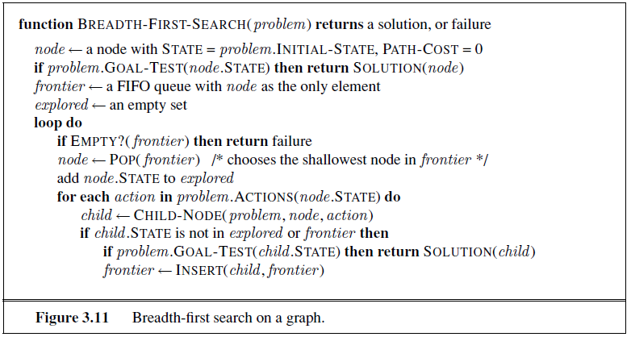
Breadth-first search algorithm

Slide 32
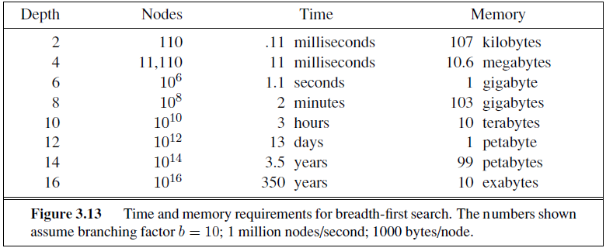
زمان و حافظه برای BFS

Slide 33
uniform-cost search
جستجوي هزينه يکنواخت
اين جستجو گرهx را با کمترين هزينه مسير بسط ميدهد
اگر وزن یالها برابر و مساوی با 1 نباشند، BFS جوابگو نخواهد بود و مجبوریم از UCSاستفاده کنیم
A
1
4
4
B
C
D
3
1
3
5
3
E
F
G
H
I
1
J
K
L
M
N
O
P
Q

Slide 34
حل مسئله با جستجو
جستجوي هزينه يکنواخت
کامل بودن: بله
هزينه هر مرحله بزرگتر يا مساوي يک مقدار ثابت و مثبت ε باشد.(هزينه مسير با حرکت در مسير افزايش مي يابد)
بهينگي: بله
هزينه هر مرحله بزرگتر يا مساوي ε باشد. C* هزینه رسیدن به گره هدف بهینه می باشد.
پيچيدگي زماني:
پيچيدگي فضا:
کامل بودن:

Slide 35
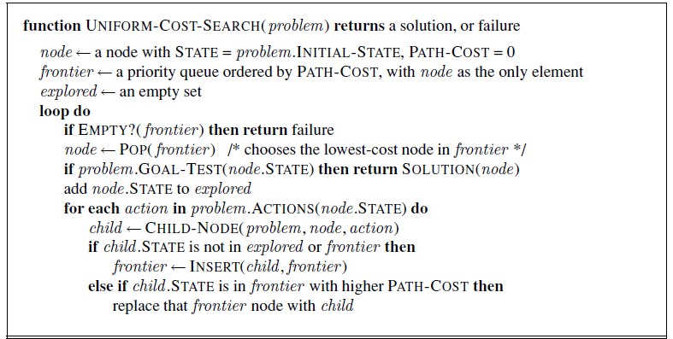
Uniform-cost search algorithm

Slide 36
Depth-first search
جستجوي عمقي
A
2
B
C
D
3
E
F
6
G
H
I
7
4
J
K
L
M
N
O
P
Q
5

Slide 37
حل مسئله با جستجو
جستجوي عمقي
کامل بودن: خير
اگر زيردرخت چپ عمق نامحدود داشت و فاقد هر گونه راه حل باشد، جستجو هرگز خاتمه نمي يابد.
بهينگي: خير
پيچيدگي زماني:
پيچيدگي فضا:

Slide 38
Depth-limited search
جستجوي عمقي محدود
مشکل مسیرهای با عمق نامحدود ميتواند به وسيله جست و جوي عمقي با عمق محدود L حل شود.(حل مشکل کامل نبودن DFS). یافتن عدد l کار آسانی نیست!
A
B
C
D
E
F
G
H
I
J
K
L
M
N
O
P
Q

Slide 39
حل مسئله با جستجو
جستجوي عمقي محدود
کامل بودن: خير
اگر L<d و سطحي ترين هدف در خارج از عمق محدود قرار داشته باشد، اين راهبرد کامل نخواهد بود.
بهينگي: خير
اگر L<d انتخاب شود، اين راهبرد بهينه نخواهد بود.
پيچيدگي زماني:
پيچيدگي فضا:

Slide 40
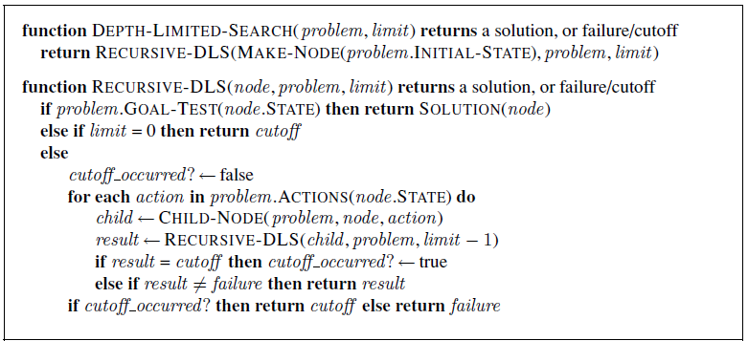
Depth-limited search algorithm

Slide 41
Iterative deepening DFS
جستجوي عميق کننده تکراري
A
B
C
D
E
F
G
H
I
J
K
L
M
N
O
P
Q

Slide 42
حل مسئله با جستجو
جستجوي عميق کننده تکراري
A
B
C
D
E
F
G
H
I
J
K
L
M
N
O
P
Q

Slide 43
حل مسئله با جستجو
جستجوي عميق کننده تکراري
A
B
C
D
E
F
G
H
I
J
K
L
M
N
O
P
Q
R
S

Slide 44
حل مسئله با جستجو
جستجوي عميق کننده تکراري
کامل بودن: بله
در صورتي که فاکتور انشعاب محدود باشد
بهينگي: بله
وقتي که هزينه یالها با هم برابر باشند. چرا؟
پيچيدگي زماني:
پيچيدگي فضا:

Slide 45
IDS vs BFS

Slide 46
Iterative-deepening search algorithm

Slide 47
حل مسئله با جستجو
جستجوي دو طرفه(Bidirectional search)
انجام دو جست و جوي همزمان، يکي از حالت اوليه به هدف و ديگري از هدف به حالت اوليه تا زماني که دو جست و جو به هم برسند

Slide 48
حل مسئله با جستجو
جستجوي دو طرفه
کامل بودن: بله
اگر هر دو جستجو، عرضي باشند و هزينه تمام مراحل يکسان باشد. چرا؟
بهينگي: بله
اگر هر دو جستجو، عرضي باشند و هزينه تمام مراحل يکسان باشد
پيچيدگي زماني:
پيچيدگي فضا:

Slide 49
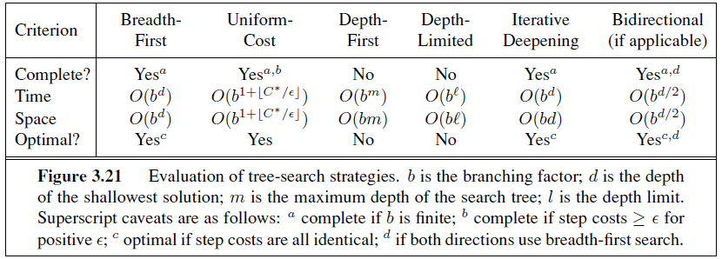
A Comparison on search algorithms

Slide 50
حل مسئله با جستجو
اجتناب از حالتهاي تکراري
وجود حالتهاي تکراري در يک مسئله قابل حل، ميتواند آن را به مسئله غير قابل حل تبديل کند

Slide 51
اجتناب از حالات تکراري:
براي مسائل زيادي، حالات تکراري غيرقابل اجتناب هستند. اين شامل تمام مسائلي مي‌شود که عملگرها قابل وارونه شدن باشند، مانند مسائل مسيريابي و کشيش‌ها و آدمخوارها.

Slide 52
سه راه براي حل مشکل حالات تکراري براي مقابله با افزايش مرتبه و سرريزي فشار کار کامپيوتر وجود دارد:
به حالتي که هم اکنون از آن آمده‌ايد، برنگرديد. داشتن تابع بسط (يا مجموعه عملگرها) از توليد مابعدهايي که مشابه حالتي هستند که در آنجا نيز والدين اين گره‌ها وجود دارند، جلوگيري مي‌کند.
از ايجاد مسيرهاي دوار بپرهيزيد. داشتن تابع بسط (يا مجموعه عملگرها) از توليد مابعدهاي يک گره که مشابه اجداد آن گره است، جلوگيري مي‌کند.
حالتي را که قبلاً توليد شده است، مجدداً توليد نکنيد. اين مسئله باعث مي‌شود که هر حالت در حافظه نگهداري شود.

Slide 53
مسائل نمونه دیگر
Cryptarithmetic :
در مسائل کريپتاريتمتيک، حروف به جاي ارقام مي‌نشينند و هدف يافتن جايگزيني از اعداد براي حروف است که مجموع نتيجه از نظر رياضي درست باشد. معمولاً هر حرف بايد به جاي يک رقم مختلف بنشينند.
مثال:
FORTY
+ TEN
+ TEN
----------
SIXTY
29786
+ 850
+ 850
----------
31486
F=2, O=9, R=7, etc.

Slide 54
يک فرمول ساده:
حالات: يک معماي Cryptarithmetic با چند حروف جايگزين شده توسط ارقام.
عملگرها: وقوع يک حرف را با يک رقم جايگزين کنيد که قبلاً در معما ظاهر نشده باشد.
آزمون هدف: معما فقط شامل ارقام است و يک مجموع صحيح را بر مي‌گرداند.
هزينه مسير: تعداد جایگزینی های حروف به جای ارقام.

Slide 55
مي‌خواهيم که از تبديل جايگزيني‌هاي مشابه اجتناب کنيم:
قبول يک ترتيب ثابت مانند ترتيب الفبايي.
هر کدام که بيشترين محدوديت جايگزيني را دارد، انتخاب کنيم؛ يعني حرفي که کمترين امکان مجاز را دارند، محدوديت‌هاي معما را مي‌دهد.

Slide 56
مسئله کشيش‌ها و آدمخوارها:
سه کشيش و سه آدم خوار در يک طرف رودخانه قرار دارند و هم چنين قايقي که قادر است يک يا دو نفر را حمل کند. راهي را بيابيد که هر نفر به سمت ديگر رودخانه برود، بدون آنکه تعداد کشيش‌ها در يکجا کمتر از آدم خوارها شود.

Slide 57
حالات: يک حالت شامل يک دنباله مرتب شده از اعداد است که تعداد کشيش‌ها، تعداد آدمخوارها و محل قايق در ساحلي از رودخانه که از آنجا مسئله شروع شده را نمايش مي‌دهد.
عملگرها: از هر حالت، عملگرهاي ممکن يک کشيش، يک آدمخوار، دو کشيش، دو آدمخوار، يا يکي از هر کدام را در قايق جا مي‌دهند.
آزمون هدف: رسيدن به حالت(0و 0 و 0).
هزينه مسير: تعداد دفعات عبور از رودخانه.

Slide 58
مسائل دنیای واقعی
مسيريابي:
الگوريتم‌هاي مسير يابي کاربردهاي زيادي دراند، مانند مسيريابي در شبکه‌هاي کامپيوتري، سيستم‌هاي خودکار مسافرتي و سيستم‌هاي برنامه‌نويسي مسافرتي هوايي.

Slide 59
مسائل فروشنده دوره گرد و تور :
مسئله فروشنده دوره گرد مسئله مشهوري است که در آن هر شهر حداقل يکبار بايد ملاقات شود هدف يافتن کوتاهترين مسير است.
علاوه بر مکان عامل، هر حالت بايد مجموعه شهرهايي را که عامل ملاقات کرده، نگه دارد.
علاوه بر برنامه‌ريزي براي فروشنده دوره‌گرد، اين الگوريتم‌ها براي اعمالي نظير برنامه‌ريزي حرکات مته خوردکار سوراخ‌کننده برد مدار استفاده مي‌شود.

Slide 60
طرح VLSI :
ابزار طراحي کمکي کامپيوتري در هر فازي از پردازش استفاده مي‌شود دو وظيفه بسيار مشکل عبارتند از:
Channel routing
Cell layout
که بعد از اينکه ارتباطات و اتصالات مدار کامل شد، اين دو قسمت انجام مي‌شوند.

Slide 61
هدف طراحي مداري روي تراشه است که کمترين مساحت و طول اتصالات و بيشترين سرعت را داشته باشد.
هدف قرار دادن سلول‌ها روي تراشه به گونه‌اي است که آنها روي هم قرار نگيرند و بنابراين فضايي نيز براي سيم‌هاي ارتباطي وجود دارد که بايد بين سلول‌ها قرار گيرند.
کانال‌يابي، مسير ويژه‌اي را براي هر سيم که از فواصل بين سلول‌ها استفاده مي‌کند، پيدا مي‌کند.

Slide 62
هدايت ربات:
يک ربات مي‌تواند در يک فضاي پيوسته با يک مجموعه نامحدودي از حالات و عمليات ممکن حرکت کند.
ربات‌هاي واقعي بايد قابليت تصحيح اشتباهات را در خواندن حسگرها و کنترل موتور داشته باشند.

Slide 63
خط توليد خودکار:
در مسائل سرهم‌بندي، هدف، يافتن قانوني است که تکه‌هاي چند شيئي را جمع کند. اگر ترتيب نادرست انتخاب شود، راهي نيست که بتوان قسمت‌هاي بعدي را بدون از نو انجام دادن قسمت‌هاي قبلي، اضافه کرد.
کنترل يک مرحله در دنباله، يک مسئله جستجوي پيچيدة هندسي است که ارتباط نزديکي با هدايت ربات دارد. از اين رو توليد مابعدهاي مجاز گران‌ترين قسمت دنباله سرهم‌بندي است و استفاده از الگوريتم‌هاي آگاهانه براي کاهش جستجو، ضروري است.

Slide 64
Thanks
For listening
Contact :
rahim.dehkharghani@gmail.com
Webpage: http://myweb.sabanciuniv.edu/rdehkharghani/

